Slide 1
ПРОФИЛЬ МНОЖЕСТВЕННОГО ИНТЕЛЛЕКТА ЮНЫХ СПОРТСМЕНОВ В ИНДИВИДУАЛЬНЫХ И КОМАНДНЫХ ВИДАХ СПОРТА
3-я Международная научно-техническая конференция «Современная психофизиология. Технология виброизображения (Vibraimage)»
Николаенко Я.Н. Колосова А.Е.

Slide 2
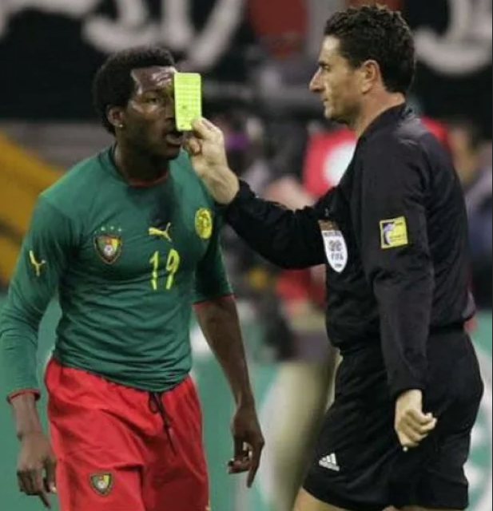
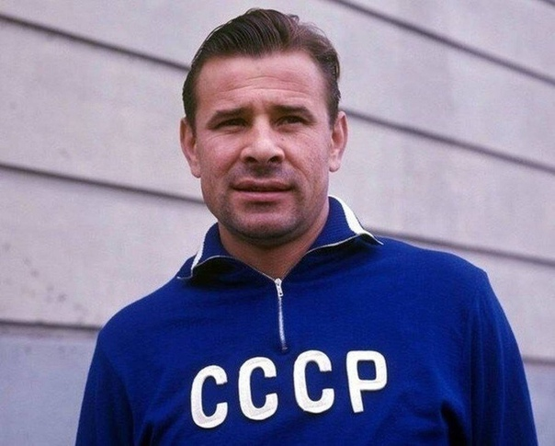
Индивидуальные и командные виды спорта
Разная психологическая составляющая командных и индивидуальных видов спорта: командные – совместный результат усилий, одна победа на всех; индивидуальные - ориентация на собственные силы и умения
«Нет и не может быть у спортсмена более сурового судьи, чем он сам».
Яшин Л.И.
5-кратный чемпион СССР, заслуженный мастер спорта СССР, Лучший вратарь XX века по данным ФИФА
Notes:
Традиционно спорт делят на командные и индивидуальные виды спорта. Командные виды спорта – это те игры, в которых несколько спортсменов добиваются результата совместно. Так же, особенностью командных видов спорта является высокий уровень интеграция в команду, а точнее – способность, влиться в команду и стать ее частью. В противоположность командным (игровым) видам спорта выступают - индивидуальные. В индивидуальных видах спорта юный спортсмен должен преимущественно рассчитывать на себя, обладать способностью здраво оценить собственные силы и умения. Таким образом, психологическая составляющая у индивидуальных и командных видов спорта разная

Slide 3
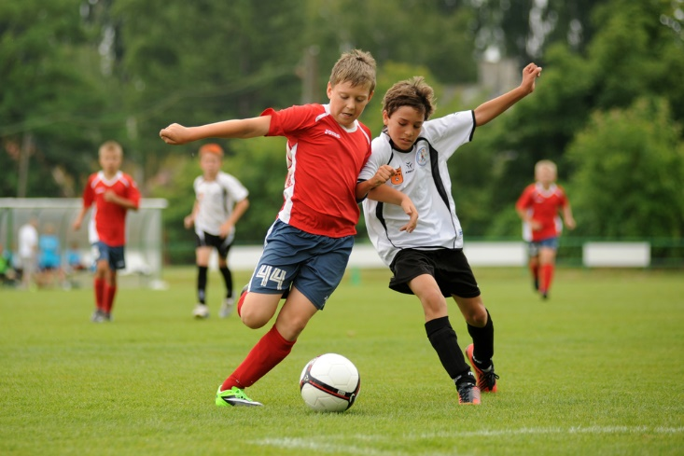
Состав участников исследования
В исследовании приняли участие 40 молодых людей, в возрасте 12-15 лет. Из них 20 человек занимаются в спортивных секциях самбо и дзюдо; 20 – спортивных секциях футбола и баскетбола

Slide 4
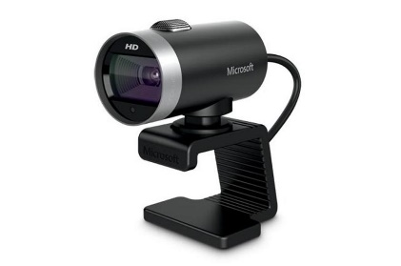
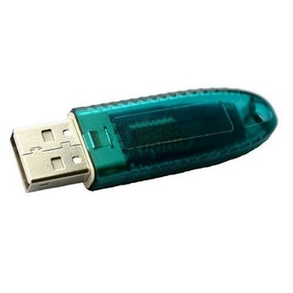
Методы исследования:
ПО ВибраМИ – диагностика профиля множественного интеллекта (на основе теории Г. Гарднера о множественном интеллекте и технологии виброизображения)
Notes:
.

Slide 5
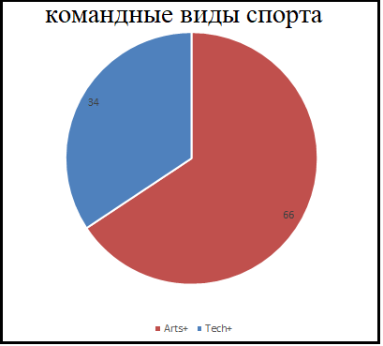
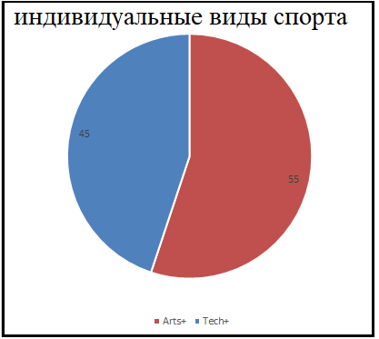
Результаты исследования
В командных видах спорта тенденция к гуманитарному профилю проявилась ярче, чем у представителей индивидуальных видов спорта.
Notes:
Как оказалось, к командным видам спорта (на примере баскетбола и футбола) склонны молодые люди с преобладанием гуманитарного профиля способностей. У представителей индивидуальных видов спорта (на примере дзюдо и самбо) эта тенденция проявилась гораздо слабее

Slide 6
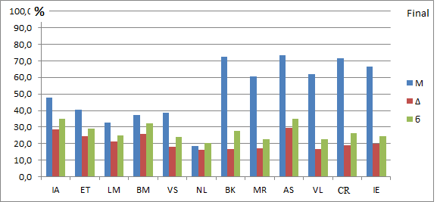
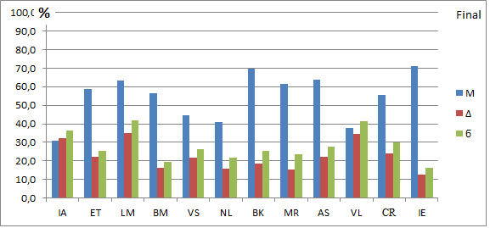
Общий профиль множественного интеллекта (Final):
Командные виды спорта: футбол, баскетбол
Индивидуальные виды спорта: дзюдо, самбо
Notes:
В группе молодых людей отдавших предпочтение футболу и баскетболу ведущими оказались моторно-двигательный (ВК = 72,3%), подвижнический (AS= 73,2%) и творческий (CR = 71,5%) типы МИ.
Несколько иная ситуация наблюдается в группе дзюдоистов и самбистов. Ведущими типами оказались межличностный (IE = 71,3), моторно-двигательный (BK = 69,9%) и подвижнический (AS = 64%). Значения, полученные по моторно-двигательному и подвижническому типам МИ в группе дзюдоистов-самбистов в целом ниже, чем в группе футболистов-баскетболистов.

Slide 7
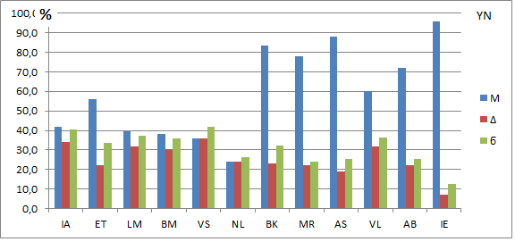
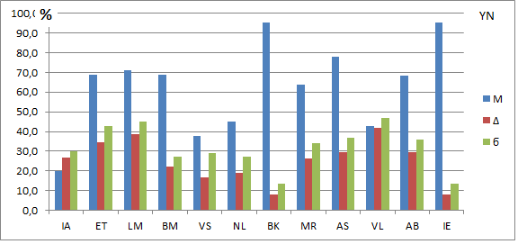
Профиль множественного интеллекта: сознательная реакция (YN)
Командные виды спорта: футбол, баскетбол
Индивидуальные виды спорта: дзюдо, самбо
Notes:
Самооценка способностей в командных видах спорта выявила максимальные значения в отношении межличностного (95%), подвижнического (88%) и моторно-двигательного (83,5% типом МИ. В индивидуальных видах спорта, напротив, моторно-двигательные способности (95,6%) оказались на первом месте. Полностью подтверждая устоявшееся в спорте мнение о том, что в командных видах спорта 1 победа на всех, а в индивидуальных – результат преимущественно личных достижений, тренировок и самодисциплины. На втором месте оказался межличностный тип МИ (95,6%), на третьем – подвижнический (77,8%). Таким образом, представители командных и индивидуальных видов спорта имеют разный профиль сознательных установок и представлений о своих способностях. Насколько сознательные представления совпадают с бессознательными, станет понятно при сопоставлении полученных данных с профилем бессознательных (психофизиологических) установок:

Slide 8
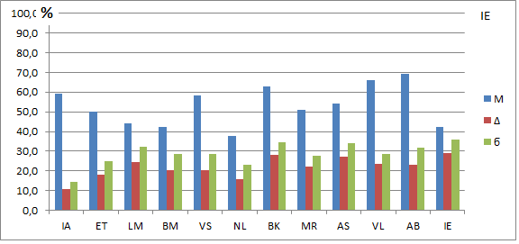
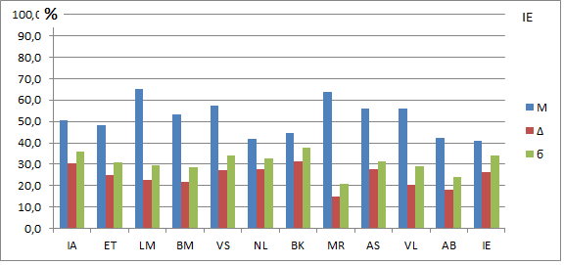
Профиль множественного интеллекта: бессознательная реакция (IE)
Командные виды спорта: футбол, баскетбол
Индивидуальные виды спорта: дзюдо, самбо
Notes:
Бессознательная реакция традиционно отличается от сознательных реакции у представлений обеих исследуемых групп. Так. В командных видах спорта на первом месте оказался креативный МИ (69,3%), на втором – вербально-лингвистический (66,3%), и лишь на 3-м – моторно-двигательный (62,9%). Желание пообщаться со сверстниками, затеять что-то «творческое и интересное» в процессе спортивной тренировки, вполне естественная мотивация для спортсменов-подростков. Профиль бессознательной реакции в индивидуальных видах спорта выявил преобладание логико-математических способностей (65,4%), музыкально-ритмических (64%) и визуально пространственных (57,2%). Полученные данные свидетельствуют о том, что представители индивидуальных видов спорта на психофизиологическом уровне более склонны к техническому профилю, чем к гуманитарному. В то время, как в командных видах спорта, тенденция к гуманитарному профилю прослеживается, как на сознательном, так и бессознательном уровнях.

Slide 9
Выводы:
Игроки командных и индивидуальных видов спорта имеют разный профиль множественного интеллекта.
У спортсменов командных видов спорта гуманитарный профиль преобладает над техническим; у спортсменов индивидуальных видов спорта эта тенденция проявилась слабее.
В профиле множественного интеллекта футболистов и баскетболистов ведущими оказались моторно-двигательный, подвижнический и творческий типы МИ; у дзюдоистов и самбистов – межличностный, моторно-двигательный и подвижнический типы МИ.
Применяемый подход к оценке способностей позволяет более дифференцировано осуществлять процедуру спортивного отбора с учетом ведущих способностей и профиля множественного интеллекта у представителей командных и индивидуальных видов спорта.

Slide 10
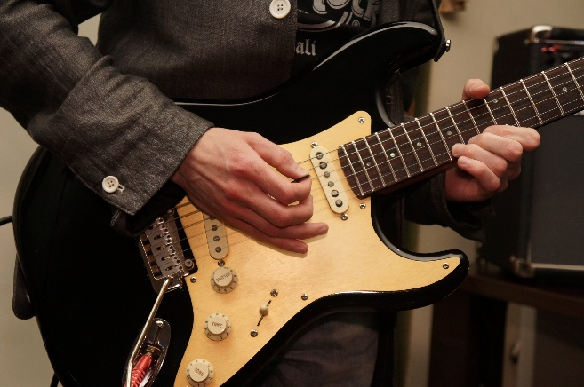
Музыка или спорт? Вот в чем вопрос...
Состав участников исследования:
Группа 1.
20 музыкантов (композиторы и исполнители)
10 – струнные инструменты;
5 – клавишные инструменты;
5 – вокал
Группа 2.
1158 человек, представители не музыкальных профессий
Notes:
В дальнейшем мы решили сопоставить полученные данные (профили МИ спортсменов) с профилем МИ музыкантов, имеющих разную специализацию

Slide 11
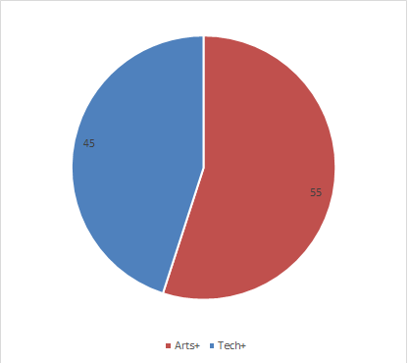
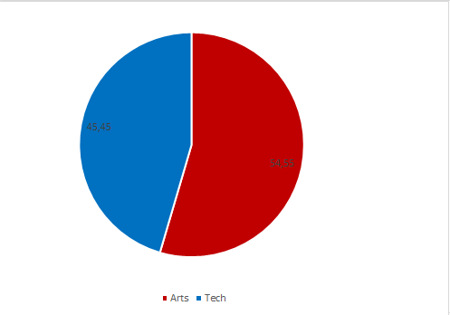
Профиль множественного интеллекта: сознательная реакция (YN)
1158 человек, представители не музыкальных профессий
20 музыкантов
Notes:
Сравнение гуманитарного и технического профилей у музыкантов и представителей не музыкальных профессий значимых отличий не выявило

Slide 12
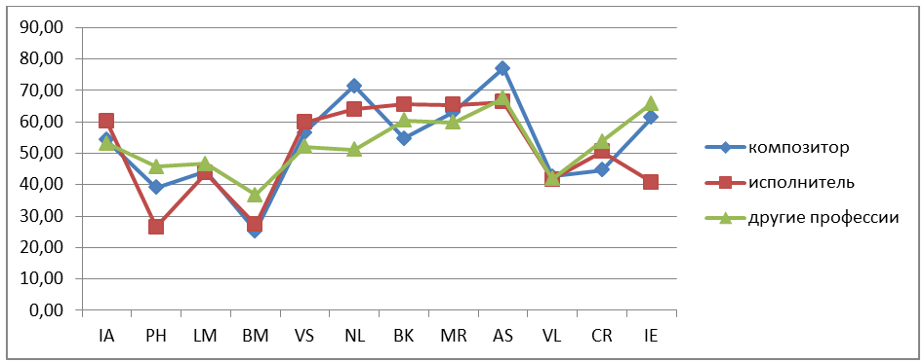
Общий профиль множественного интеллекта (Final):
Notes:
В то же время, что музыкальная профессия наряду с другими профессиями неизбежно должна накладывать отпечаток на профиль множественного интеллекта. Рассмотрим полученные данные. При сравнении представителей музыкальных профессий с представителями немузыкальных профессий были получены отличия по философскому и природному типам МИ. Максимальные отличия композиторов и исполнителей музыкальных произведений были получены по межличностному (IE), философскому (ET) и подвижническому типам МИ. Большая выраженность философского (39,13%) и подвижнического (77%) типов МИ в группе композиторов, чем в группе исполнителей (ET = 26,5% и AS = 66,33%), объяснима особым типом интеллектуально-эмоциональной организации процесса создания музыкального произведения. В то же время, высокие значения межличностного (61,38%) типа МИ в сравнении с группой музыкальных исполнителей (40,75%) имеют неоднозначную трактовку. Ведь традиционно считается, что музыкант-исполнитель обладает более развитыми коммуникативными навыками, чем музыкант-композитор.

Slide 13
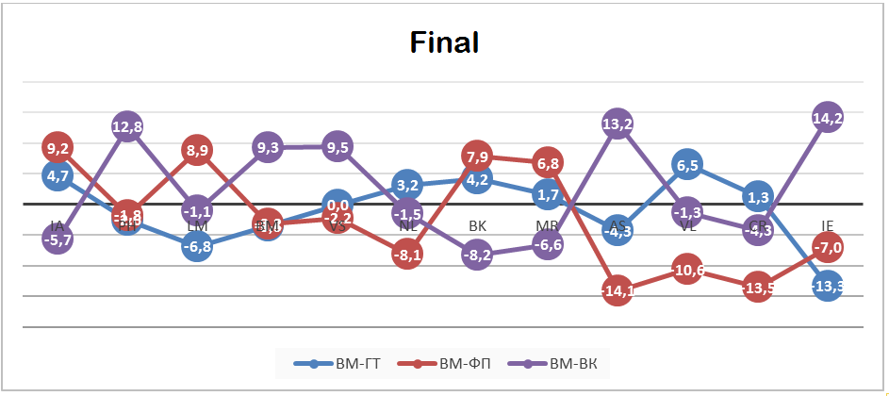
Разностный профиль множественного интеллекта:
Notes:
Следующим этапом нашего исследования стало сопоставление общего профиля МИ с отдельными видами музыкальной специализации. Ведущими типами МИ для музыкантов со специальностью «гитара» и «бас-гитара» оказались подвижнический (74,9%), природный (63,7%) и музыкально-ритмический (62,8%) типы МИ. У представителей «вокальной музыки» это: музыкально-ритмический (71%), моторно-двигательный (69,4%) и природный (68,4%) МИ. Специализация «фортепьяно» сопряжена с активацией подвижнического (84,67%), природного (75%) и творческого (61,67%) МИ.
Значимые отличия в отношении музыкального (MR) типа МИ между представителями отдельных видов специализации не выявлены. Полученные данные свидетельствуют о том, что все виды музыкальной специализации предполагают одинаково степень интенсивности и вовлеченности в музыкальный процесс. Так же, имеет значение в музыкальной специализации какой именно музыкальный инструмент является вторым. Традиционное деление при обучении музыке предполагает, что есть основной инструмент и дополнительный (второй). Наиболее часто вторым инструментом является фортепьяно.

Slide 14
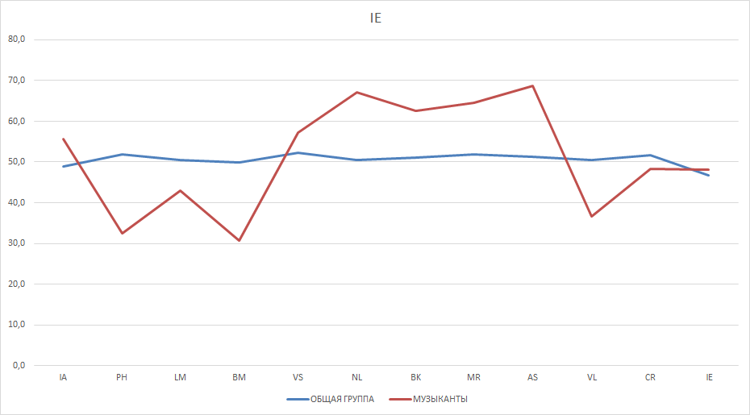
Профиль множественного интеллекта: бессознательная реакция (IE)
Notes:
В то же время, очень хорошо проявилось отличие музыкантов от представителей немузыкальных специальностей именно на профиле бессознательной реакции . Были получены высокие значения по подвижническому (68,65%), природному (67,2%) и музыкальному (64,6%) типам МИ, при низких значениях бизнес-коммерческого (30,75%) типа МИ.

Slide 15
Выводы
Сравнение гуманитарного и технического профилей у музыкантов и представителей не музыкальных профессий значимых отличий не выявило.
По общему профилю МИ основные отличия композиторов и исполнителей музыкальных произведений получены по межличностному (IE), философскому (ET) и подвижническому типам МИ.
На бессознательном уровне музыканты отличаются от представителей немузыкальных профессий высокими показателями по подвижническому (68,65%), природному (67,2%) и музыкальному (64,6%) типам МИ, при низких значениях бизнес-коммерческого (30,75%) типа МИ.
Ведущими типами МИ для музыкантов со специальностью «гитара» и «бас-гитара» оказались подвижнический (74,9%), природный (63,7%) и музыкально-ритмический (62,8%) типы МИ. У представителей «вокальной музыки» это: музыкально-ритмический (71%), моторно-двигательный (69,4%) и природный (68,4%) МИ. Специализация «фортепьяно» сопряжена с активацией подвижнического (84,67%), природного (75%) и творческого (61,67%) МИ.
Значимые отличия в отношении музыкального (MR) типа МИ между представителями отдельных видов специализации не выявлены. Полученные данные свидетельствуют о том, что все виды музыкальной специализации предполагают одинаково степень вовлеченности в музыкальный процесс.

